Slide 1
Informatyczne narzędzia dydaktyczne wykorzystywane w sposób dostępny
Małgorzata Machniewicz
malgorzata.machniewicz@gmail.com
Notes:
Sugestie prowadzącego

Slide 2
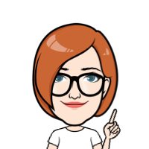
Avatar
Buduje nowoczesne relacje ze studentami
Pozwala pokazać dystans do siebie
Jest ciekawym wyróżnikiem na tle innych
Można go wykorzystać w prezentacjach PP lub w innych materiałach
Pomaga studentom ze specjalnymi potrzebami skupić się na ważnych rzeczach, albo nadaje im znaczenie
Jest w formacie JPG więc można go uniwersalnie wykorzystywać w różnych miejscach
Ściągnąć Avatara z telefonu najłatwiej przez wysłanie go sobie w wiadomości mailowej jako załącznik
Notes:
Wpisane notatki, które pomagają mi pamiętać co chcę powiedzieć.

Slide 3
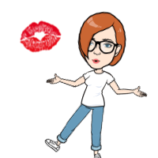
Zmoji
Aplikacja na smartfon umożliwiająca przygotowanie własnego Avatara – postaci przypominającej nas samych
Ma sporo reklam i opcji płatnych
Pozwala na formę komiksową lub klasycznego rysunku.
Oto ja rysunkowo ☺

Slide 4
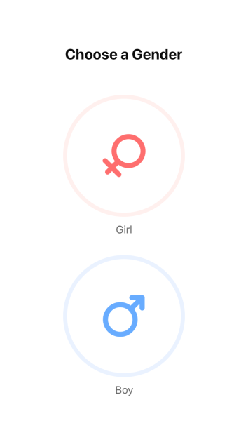
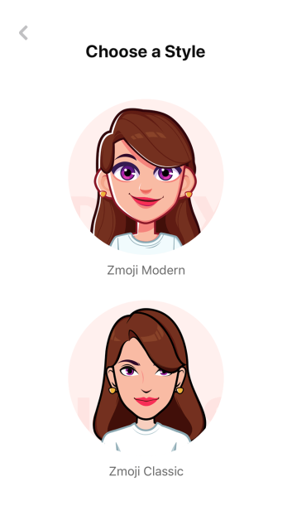
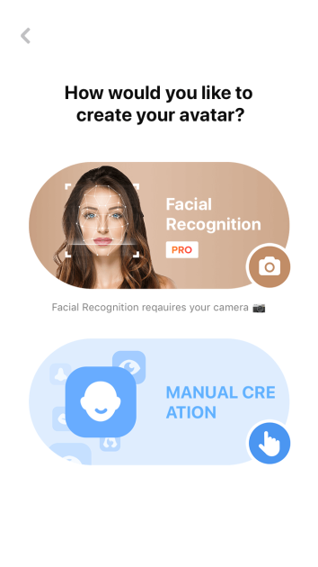
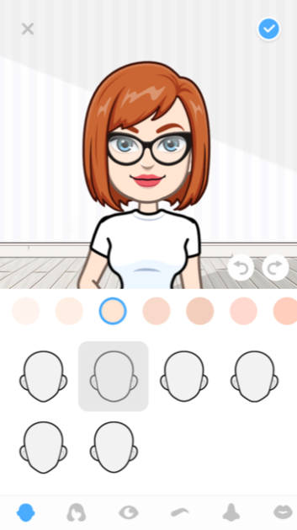
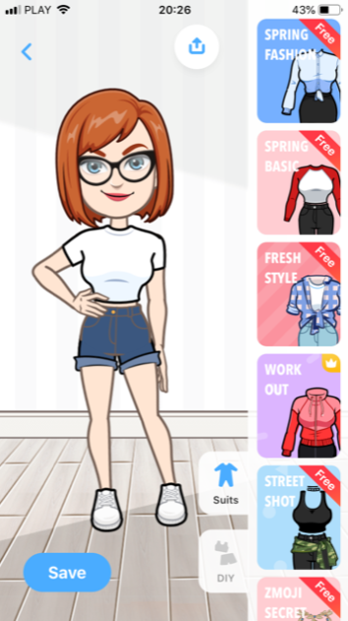
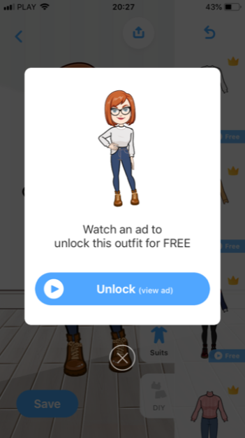
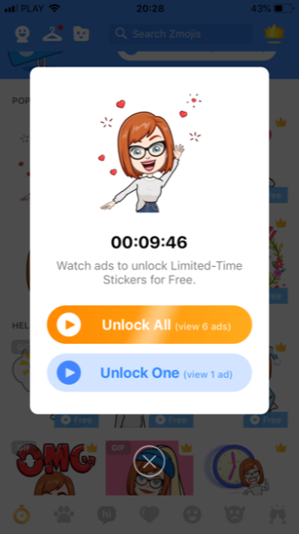
Zmoji

Slide 5
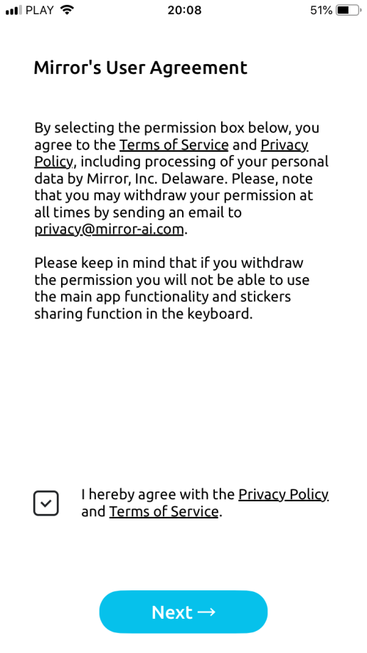
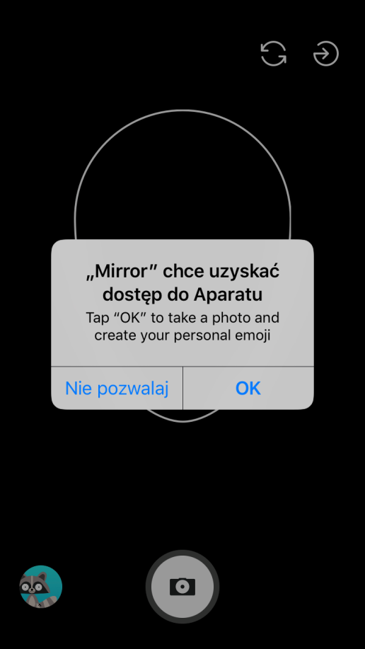
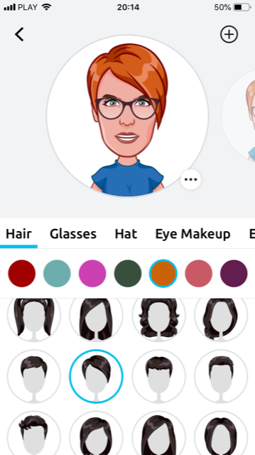
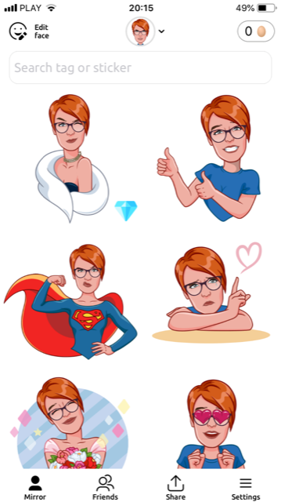
Mirror
Bardzo prosta w obsłudze
Można przygotować Avatara ze zdjęcia, do którego można łatwo wprowadzać zmiany

Slide 6
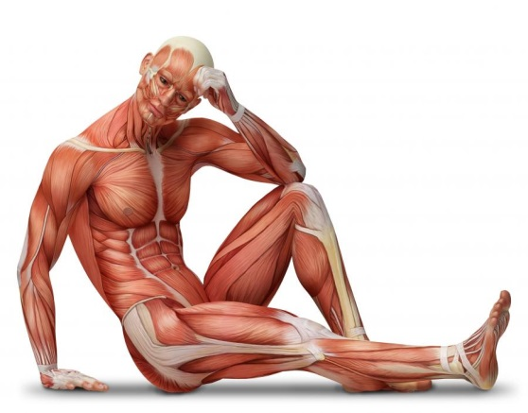
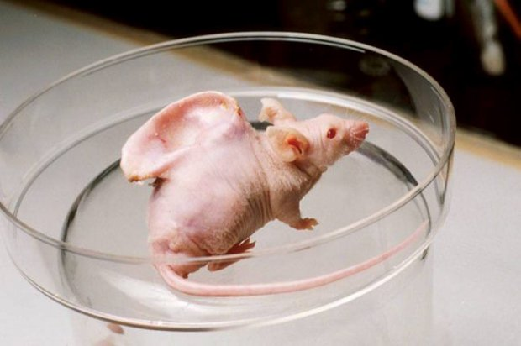
Agenda
Cel
Po Kolei Proszę
Ciało
Słuchacze

Slide 7
Przeładowany wykres

Slide 8
Masowe wypunktowania

Slide 9
Zbyt dużo tekstu
Aby zdobyć uwagę klienta, wzbudzić potrzebę posiadania, skłonić do decyzji zakupowej? A może przygotować klienta do korzystania z całej palety możliwości jakie daje Twój produkt? Może pokazać właściwości i cechy produktu po to, by uzmysłowić korzyści płynące z jego posiadania? Jaka intencja leży u podstaw Twoich prezentacji? Niezależnie od tego, czym uzasadniasz stosowanie prezentacji w kontaktach z klientem, zapraszam do refleksji i odpowiedzi na kilka kluczowych pytań, byś utwierdził się, że warto, lub przekonał, że nie warto, podczas nich wykorzystywać Power Point.
Zapraszam w podróż! Wyobraź sobie, że jesteś praktykującym członkiem kościoła, pojawiasz się w świątyni, a tam kapłan zamiast z ambony przemawia z za projektora wyświetlającego kolejne slajdy przygotowanej w poprzedni wieczór prezentacji. Zaskoczony? Czy to by zadziałało? Czy zyskałby większy wpływ na wiernych? Czy jego przekaz trafiłby do Ciebie? To zależy..., pewnie odpowiesz. Podobnie jest z prezentacją handlową. Skuteczność wykorzystania prezentacji Power Point w kontakcie z Twoim klientem zależy... od tego kim jest, jak przebiegała dotychczasowa relacja, co jest Twoim produktem, jaką usługę oferujesz, a także od tego, jakie masz predyspozycje czy jaki poziom umiejętności wykorzystania tego narzędzia „prezentujesz”. Istotne są także preferencje Twojego klienta. Jedni lubią wszelkie środki wspomagające komunikacje inni preferują bezpośredni kontakt.

Slide 10
Wskazówki do pracy z POWER POINTEM
MAX 5 slajdów na 15 minut
Tyle tekstu co na T – shircie
Wykresy – grafika i minimum tekstu
Zdjęcia i hasła
NIE CZYTAJ, MÓW DO LUDZI

Slide 11
Power Point
Najpopularniejszy program do przygotowywania prezentacji.
Max 5 slajdów na 15 minut
Grafika, mało tekstu
Bez wodotrysków, różnorodnych animacji – ilustracja tego co opowiadamy
Ściąganie filmów
YouTube Downloader HD (dobre programy)
Ted.com – prawy górny róg Share – Download – Subtitles on (pl)
W ramach dbałości o studentów ze specjalnymi potrzebami
Zadbaj o duży kontrast między tekstem a tłem
Używaj dużych czcionek i wyraźnych zdjęć
Wstawiaj filmy zawsze z tekstem albo w miarę możliwości audiodeskrypcją
Używaj czcionek bezszeryfowych Arial, Tahoma, Verdana i justowanych do lewej strony

Slide 13
Ciekawe funkcje PP
Wstawianie filmów, które same startują po kliknięciu :
Wstaw – Wideo – Odtwarzanie – Początek (Automatycznie)
Opcja zaznaczania i rysowania w trakcie prezentacji:
W trybie prezentacji – Prawy przycisk myszy – Opcje wskaźnika
Notatki dla prowadzącego
Poniżej slajdu „Kliknij, aby dodać notatki – Plik – Drukuj – Strony notatek
W notatkach można wpisać opisy zdjęć i grafik dla osób niewidomych
Przesyłaj zawsze w PDFie !! Osoba zobaczy tylko slajdy i nie będzie mogła ich edytować
Plik - Zapisz jako plik PDF
Notes:
Jeśli dodam tu notatkę, to mogę ją wydrukować tylko dla siebie

Slide 14
Przygotowanie materiałów dla osób z problemami ze wzrokiem
Warto zadbać o to, aby tekst był dostępny dla osób, które nie mogą go przeczytać.
Dzięki stronie https://www.robobraille.org/pl/
dowolny tekst można przetworzyć na plik MP3 gdzie syntezator mowy czyta wskazany tekst.
Po załączeniu wybranego pliku podajemy adres mailowy i plik trafia na naszą skrzynkę w postaci linku do pliku audio, który można ściągnąć klikając prawym klawiszem i klikając opcję „Zapisz element audio jako…”
Przykład pliku audio: https://access.sensus.dk/sb4/sb4amrsp/rba06-15-01-2023-200503.mp3

Slide 15
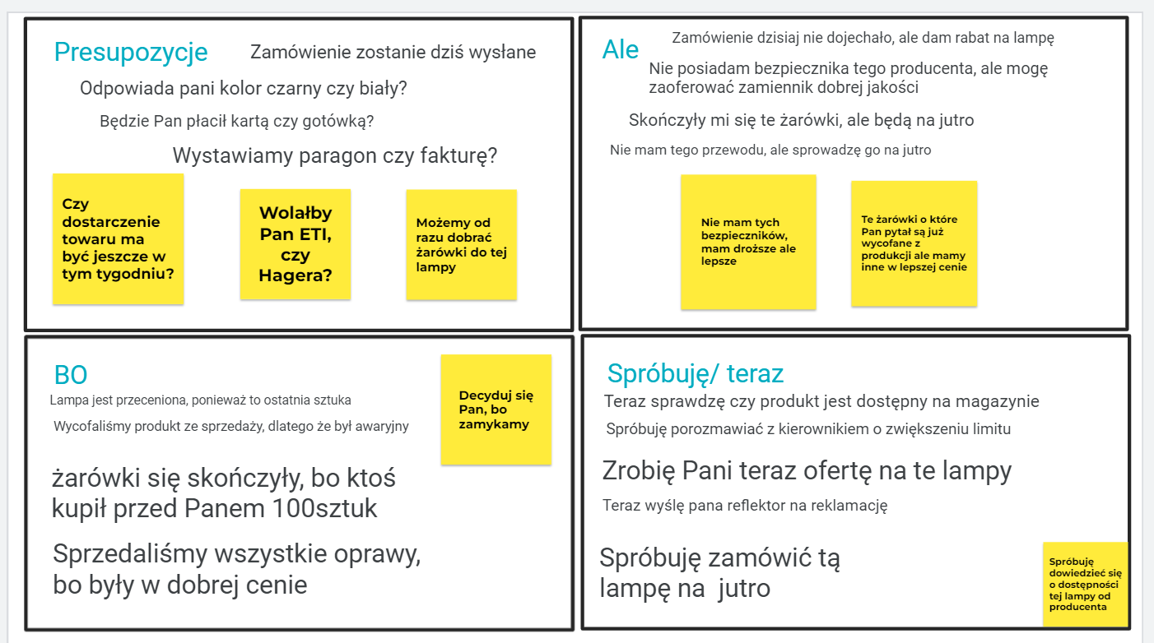
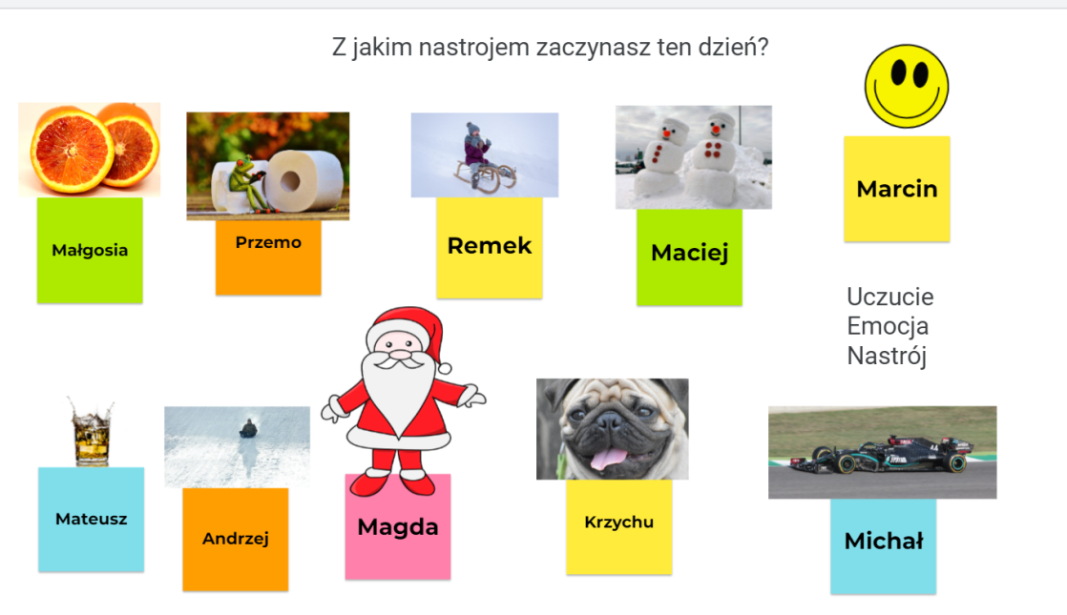
Jamboard
Przestrzeń do wspólnej pracy- https://jamboard.google.com/
Notes:
1. Na zdjęciu w lewym górnym rogu slajdu znajduje się okno podzielone na cztery prostokątne części w których uczestnicy zajęć wpisali swoje pomysły na zadane zadanie. Niektóre z kwadratów zawierają również żółte kwadraty z odpowiedziami, jest to jedna z form wpisywania tekstu.
2. Na zdjęciu w prawym dolnym rogu znajdują się kolorowe karteczki z imionami uczestników szkolenia i do każdej z nich u góry dołożone jest zdjęcie odpowiadające pytaniu jakie znajduje się na górze - Z jakim nastrojem zaczynasz ten dzień?

Slide 16
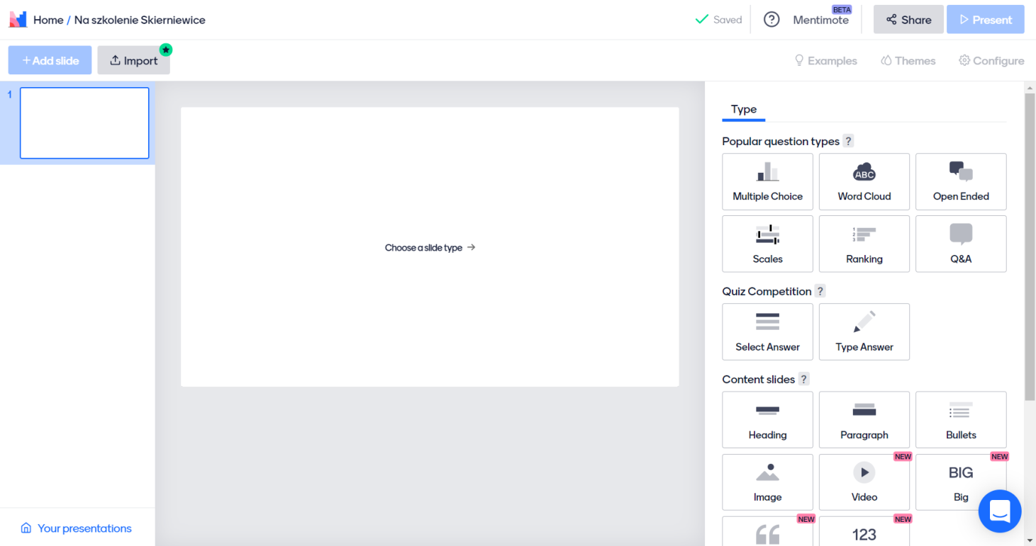
Mentimeter
Chmura słów - https://www.mentimeter.com/

Slide 17
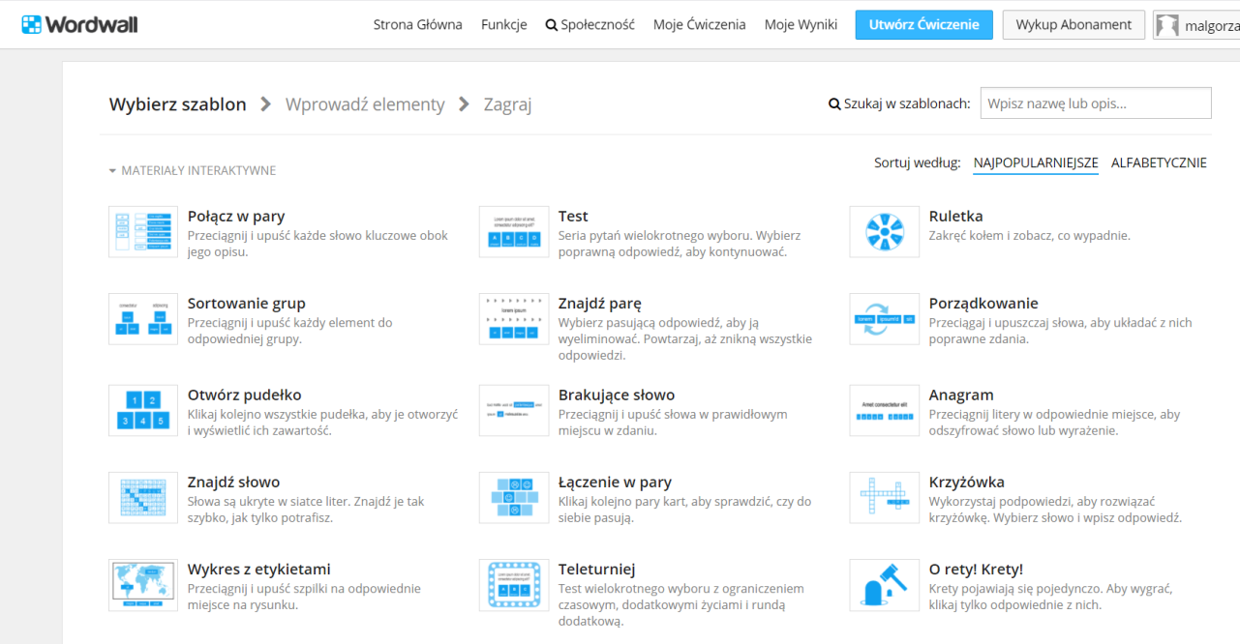
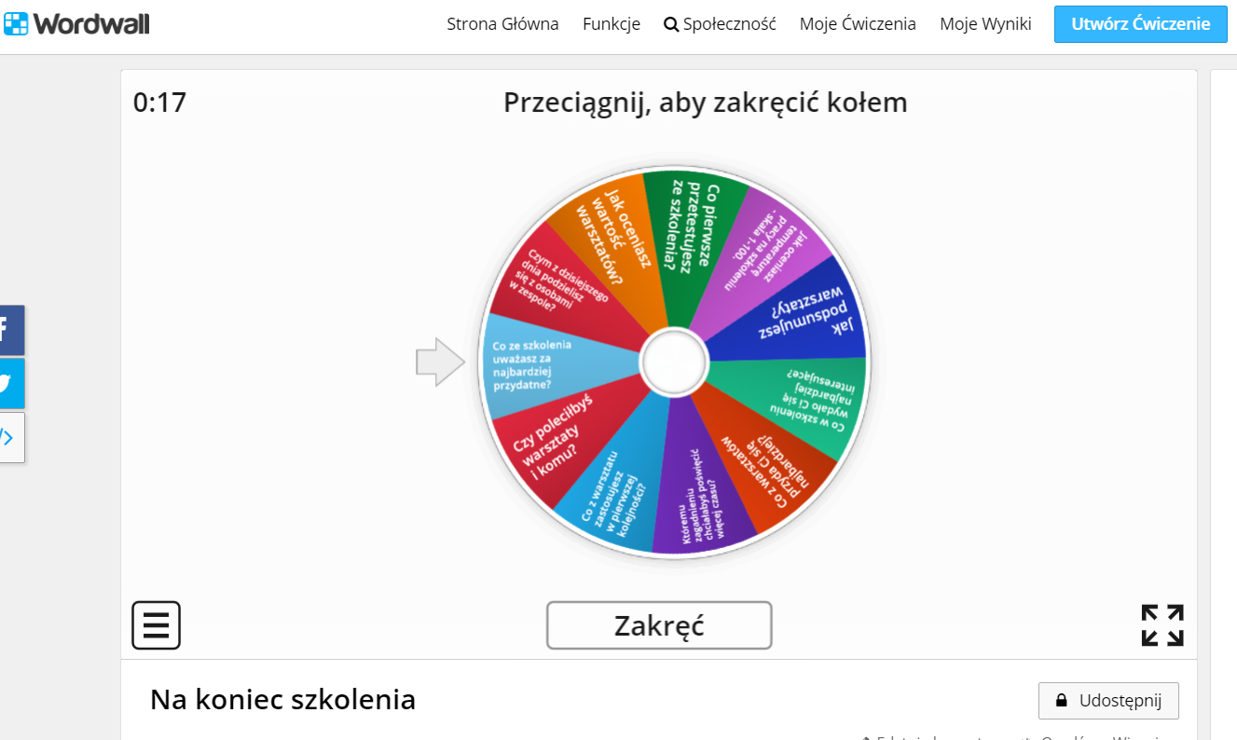
Koło losujące
Strona internetowa https://wordwall.net/ , na której można przygotować spotkanie ciekawe quizy i koła losujące.

Slide 18
Wymaga założenia konta na https://www.storyboardthat.com/pl
Pozwala na przygotowanie samodzielnie komiksu z gotowych elementów
Ułatwia wytłumaczenie kolejnych kroków młodemu pokoleniu
Intuicyjny i łatwy w obsłudze
Pozwala na ściągnięcie komiksu w wersji płatnej (bezpłatnie przez print sreen)

Slide 19
Canva
Strona internetowa www.canva.com umożliwiająca przygotowywanie grafik, infografik, ulotek, ebooków, map myśli…
Wymaga założenia konta na stronie canva.com
Utwórz projekt:
pozwala na przygotowanie grafiki o konkretnych wymiarach
Bardzo dużo atrakcyjnych gotowych szablonów
Wszystko edytowalne intuicyjnie
Polskie czcionki
Możliwość pobierania grafik w formacie PDF oraz JPG

Slide 20
Proste wsparcie w dydaktyce dla studentów z szczególnymi potrzebami
Nagrywaj polecenia na telefonie w aplikacji dyktafon i przesyłaj studentom drogą mailową
Wyszukuj wartościowe podcasty i filmy w języku polskim lub tłumaczone z dziedziny z jakiej uczysz. Takim osobom będzie łatwiej przyswoić treść niż z książek
Zadbaj o to aby środowisko zajęć zapewniało komfort studentom – np. dla osób autystycznych unikaj głośnych dźwięków i mocnego światła.

Slide 21
Lista portali z legalnymi zdjęciami
1. http://www.photogen.com/
2. http://www.freedigitalphotos.net/
3. https://unsplash.com/search/photos/portal
4. https://freerangestock.com/
5. https://morguefile.com/
6. https://www.flickr.com/search/advanced/
7. https://stocksnap.io/
8. https://www.pexels.com/
9. https://pixabay.com/
10. https://gratisography.com/
11. https://www.stockphotosforfree.com/
12. https://visualhunt.com/
13. https://kaboompics.com/
14. https://isorepublic.com/
15. https://www.chamberofcommerce.org/findaphoto/
16. https://burst.shopify.com/
17. https://plixs.com/
18. https://depositphotos.com/?ref=1003223

